Slide 1

演算法設計與分析
台大資工系
呂學一

Slide 2

大綱
Part 1: 透過heapification problem談演算法設計與數學分析的互動
Part 2: 透過amortized analysis談資料結構設計與數學分析的互動

Slide 3
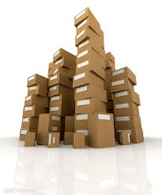
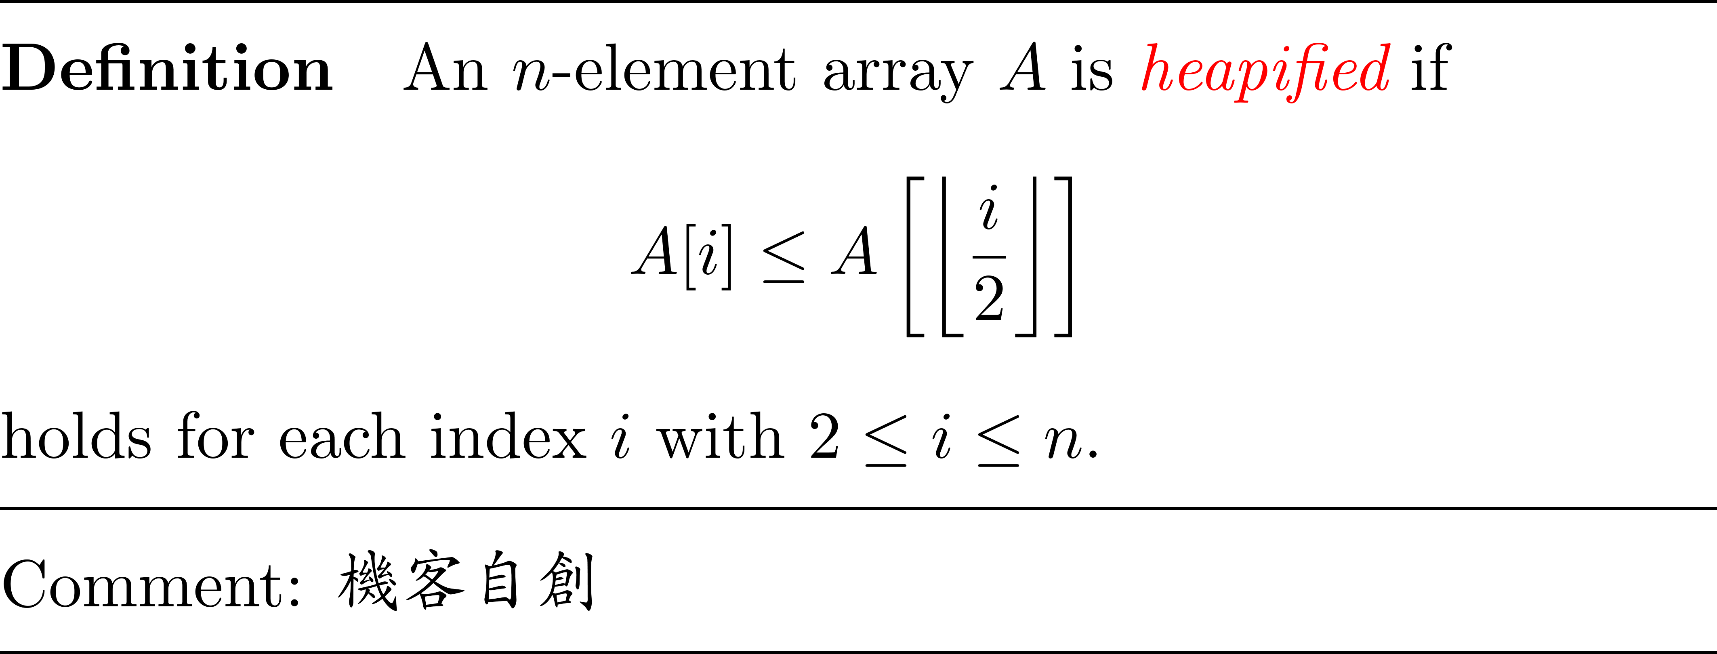
堆積化陣列

Slide 4
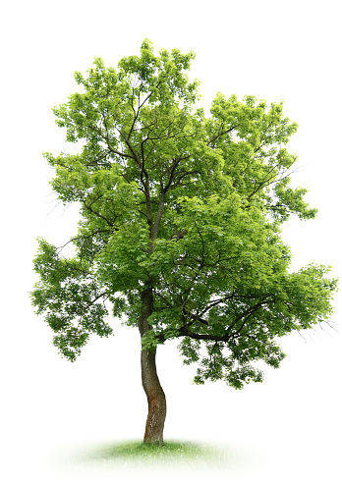
排成樹形 方便觀察
跟tree無關，沒有pointers，單純只是一個array
1
12
2
3
10
11
4
9
5
5
7
6
8
7
6
1
4
2
3
8
9
10
11
12
Each A[i]-to-root path is increasing.

Slide 5
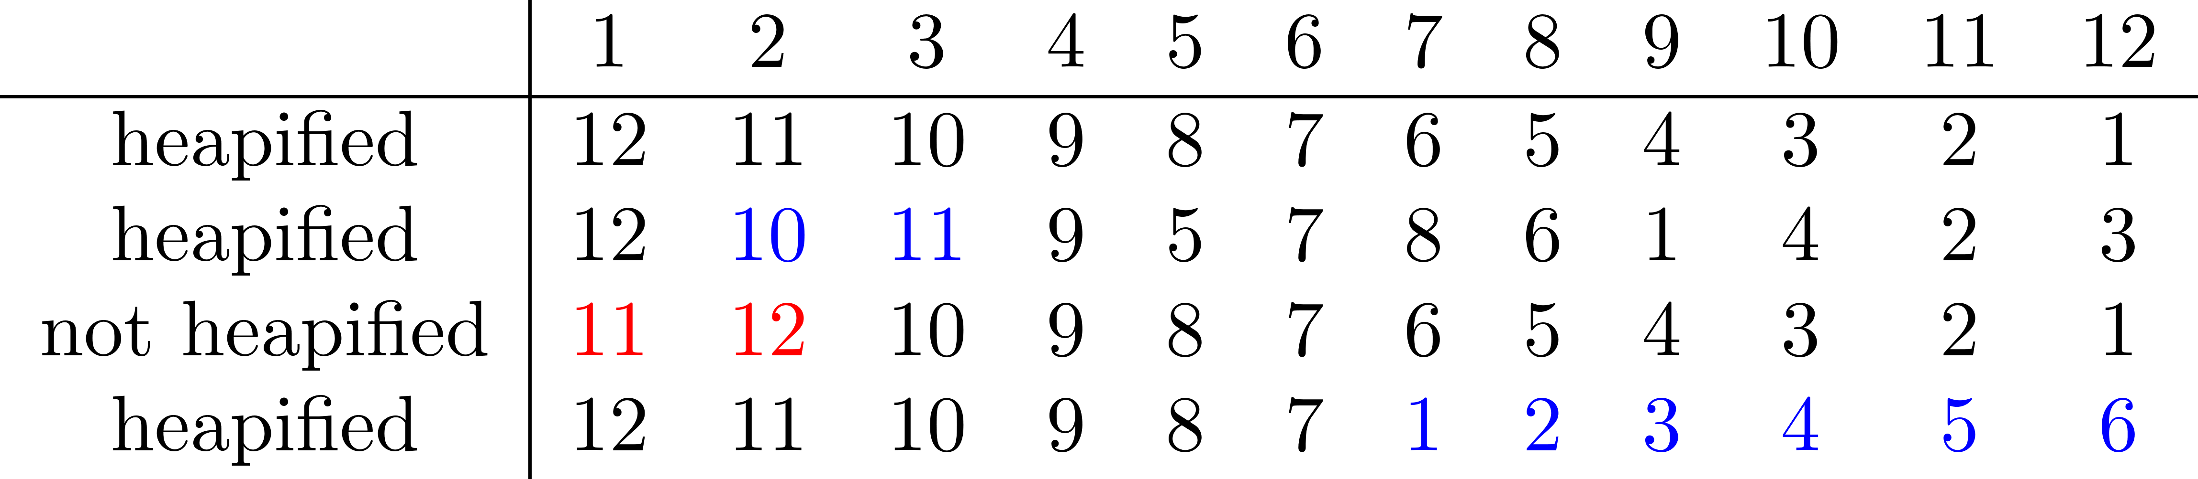
例如

Slide 6
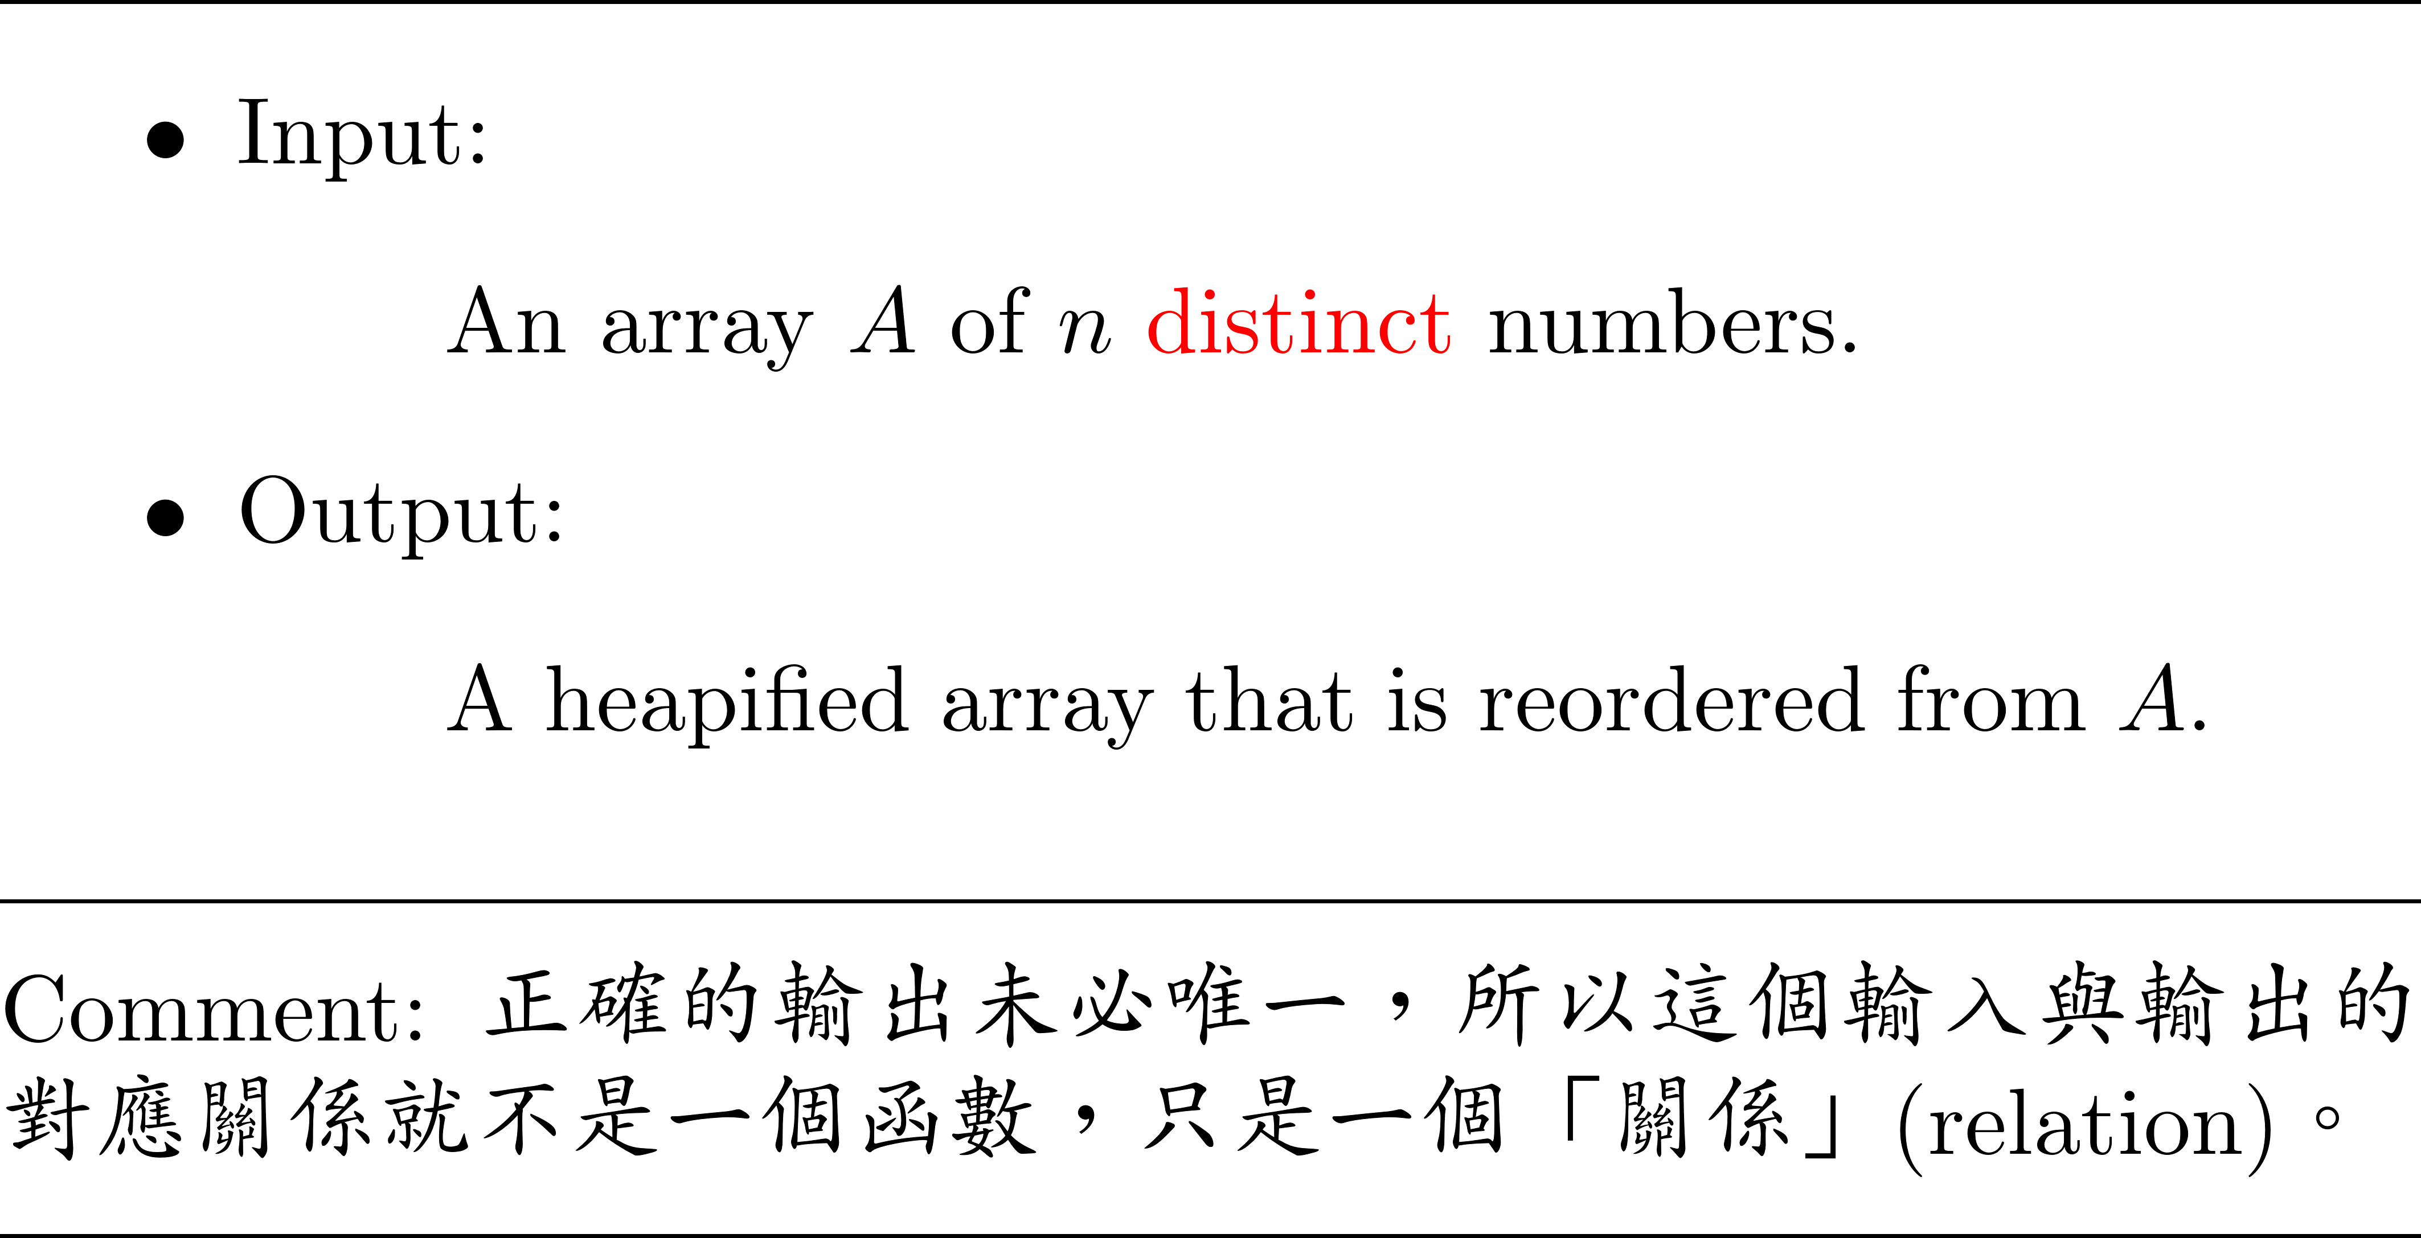
The heapification problem

Slide 7
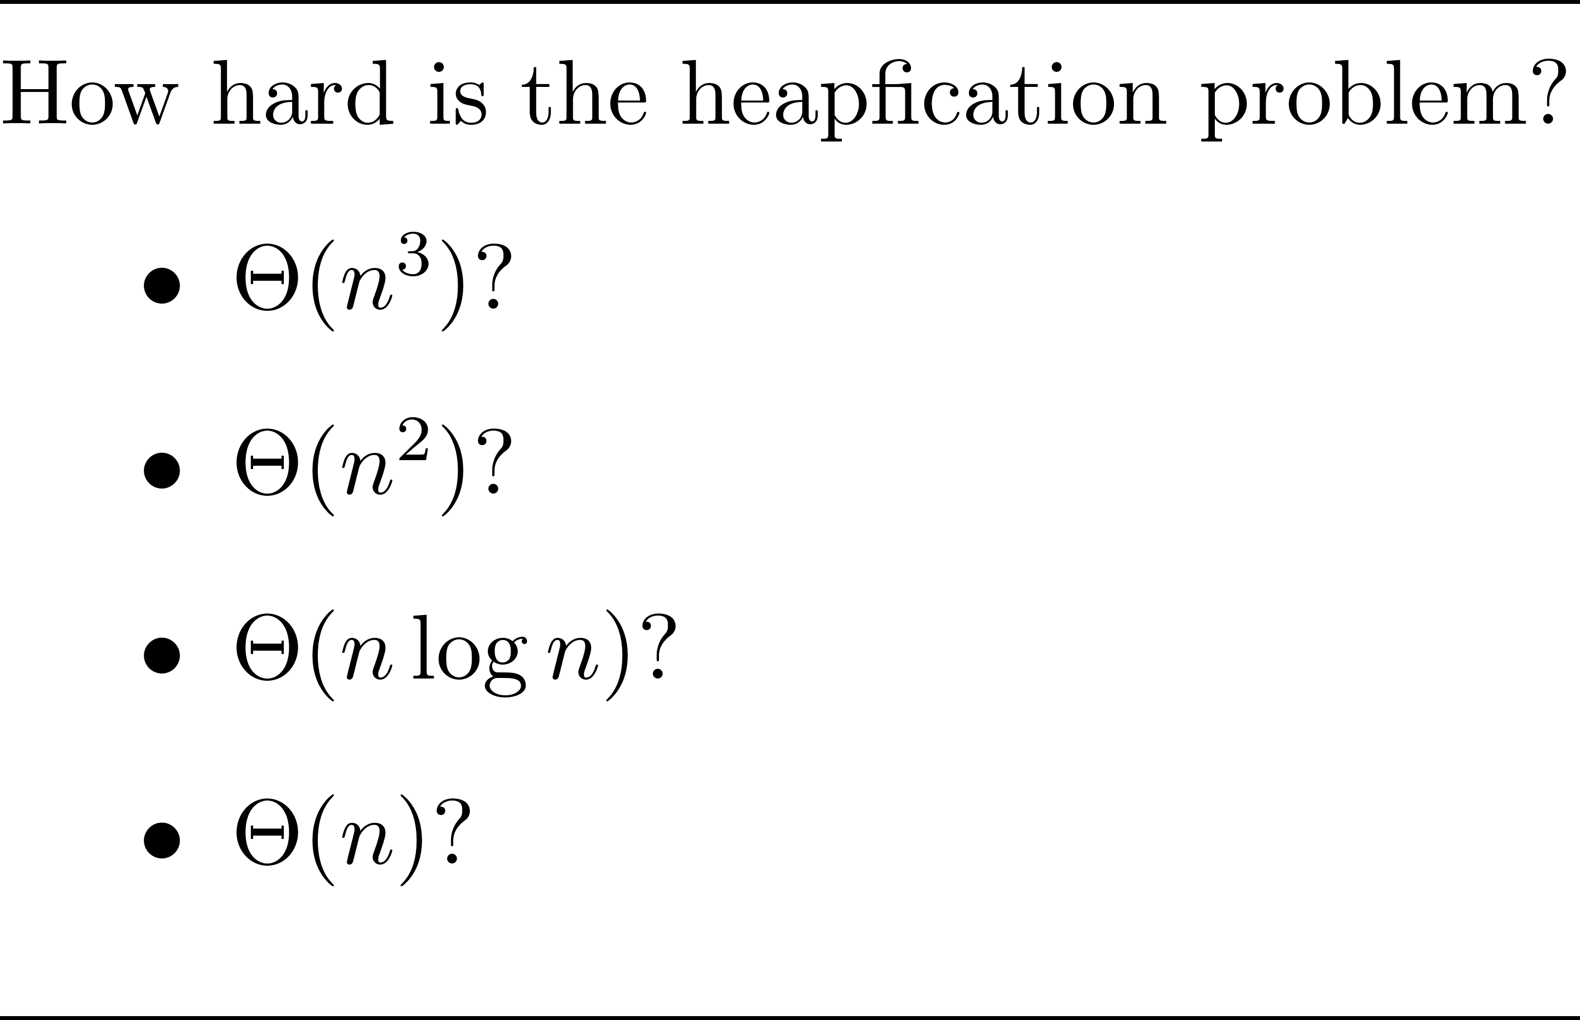

猜猜看

Slide 8
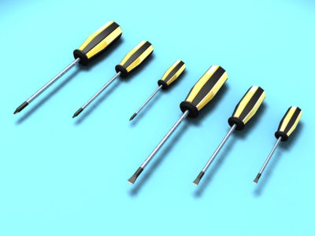
How would you solve the problem?

Slide 9

Algorithm 1
Bubble sort

Slide 10
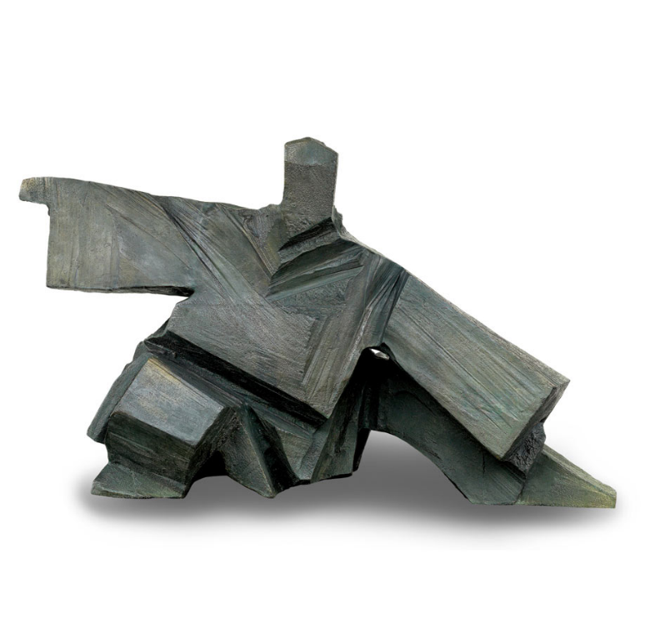
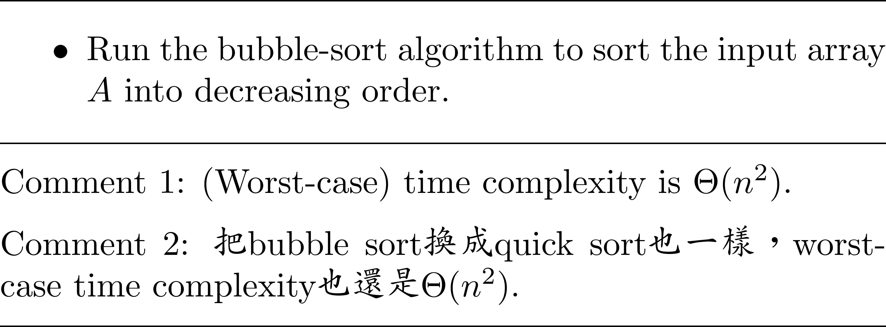
Algorithm 1:

Slide 11

Heapification有多難?

Slide 12

Algorithm 2
Top-down adjustment

Slide 13
由上而下的調整策略
1
2
3
4
5
6
7
8
9
10
11
12

Slide 14
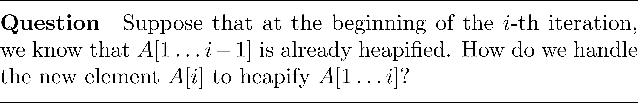
Each phase

Slide 15
What would you do?
1
1
12
2
3
10
11
4
9
5
5
7
6
8
7
6
1
4
2
3
20
8
9
10
11
12
13

Slide 16
A: sort the A[i]-to-root path
1
12
2
10
11
3
4
9
5
5
7
6
8
7
6
1
4
2
3
20
1
20
8
9
10
11
12
13
2
3
10
12
4
9
5
5
11
6
8
7
Correctness?
6
1
4
2
3
7
8
9
10
11
12
13

Slide 17
Three types of edges
1
12
2
10
11
3
4
9
5
5
7
6
8
7
6
1
4
2
3
20
1
20
8
9
10
11
12
13
2
3
10
12
4
9
5
5
11
6
8
7
6
1
4
2
3
7
8
9
10
11
12
13

Slide 18

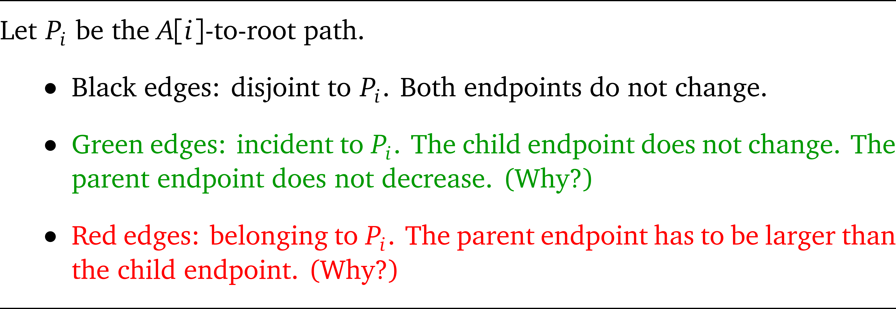
正確性

Slide 19
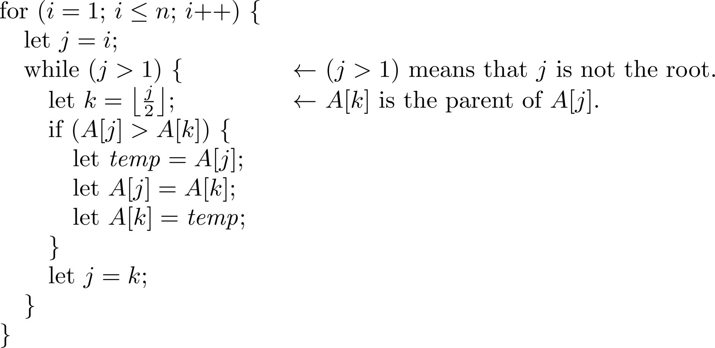
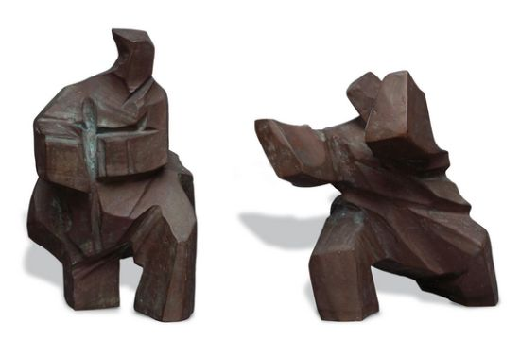
Algorithm 2: pseudo-code

Slide 20
例子: initial and phase 1
1
1
2
3
12
4
4
3
2
5
7
6
8
7
11
10
13
6
9
5
8
9
10
11
12
13

Slide 21
例子: phase 2
1
12
2
3
1
4
4
3
2
5
7
6
8
7
11
10
13
6
9
5
8
9
10
11
12
13

Slide 22
例子: phase 3
1
12
2
3
1
4
4
3
2
5
7
6
8
7
11
10
13
6
9
5
8
9
10
11
12
13

Slide 23
例子: phase 4
1
12
2
3
3
4
4
1
2
5
7
6
8
7
11
10
13
6
9
5
8
9
10
11
12
13

Slide 24
例子: phase 5
1
12
2
3
3
4
4
1
2
5
7
6
8
7
11
10
13
6
9
5
8
9
10
11
12
13

Slide 25
例子: phase 6
1
12
2
3
3
7
4
1
2
5
4
6
8
7
11
10
13
6
9
5
8
9
10
11
12
13

Slide 26
例子: phase 7
1
12
2
3
3
8
4
1
2
5
4
6
7
7
11
10
13
6
9
5
8
9
10
11
12
13

Slide 27
例子: phase 8
1
12
2
3
11
8
4
3
2
5
4
6
7
7
1
10
13
6
9
5
8
9
10
11
12
13

Slide 28
例子: phase 9
1
12
2
3
11
8
4
10
2
5
4
6
7
7
1
3
13
6
9
5
8
9
10
11
12
13

Slide 29
例子: phase 10
1
13
2
3
12
8
4
10
11
5
4
6
7
7
1
3
2
6
9
5
8
9
10
11
12
13

Slide 30
例子: phase 13
1
13
2
3
12
9
4
10
11
5
8
6
7
7
1
3
2
6
4
5
8
9
10
11
12
13

Slide 31

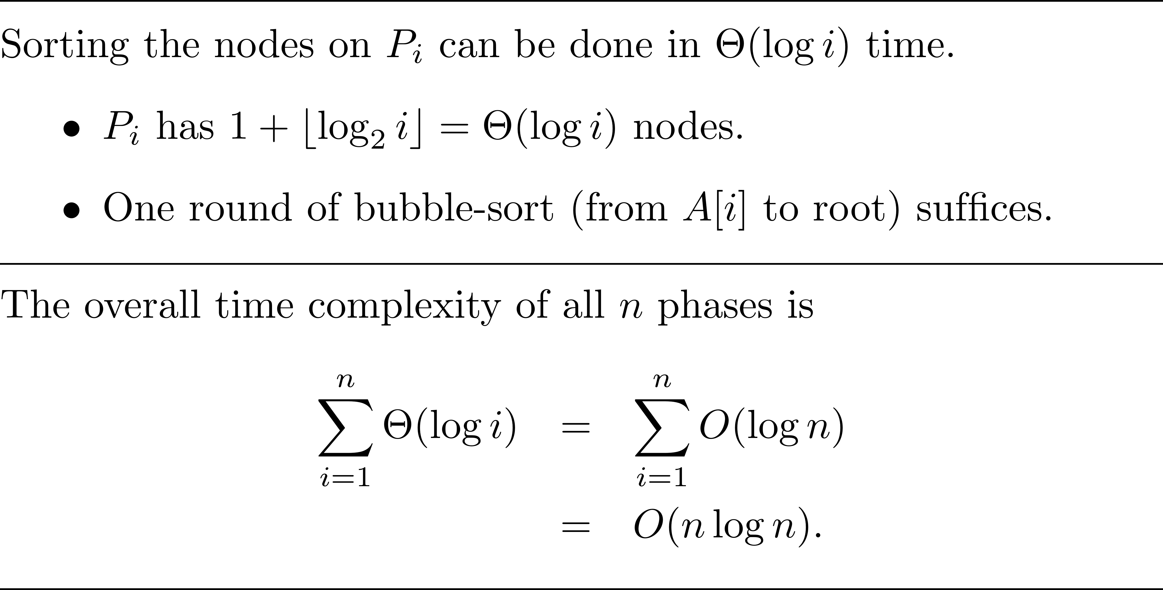
時間複雜度

Slide 32

Is the analysis tight?
有沒有高估?

Slide 33
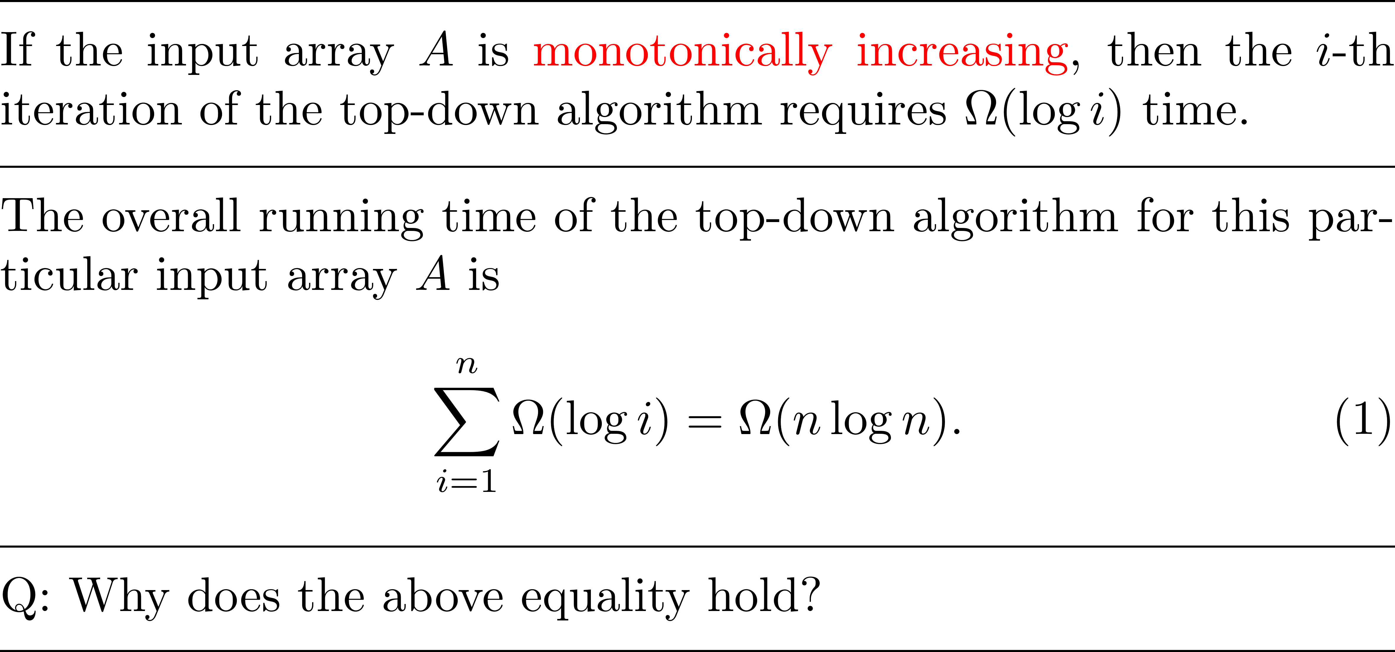
Tightness instance

Slide 34
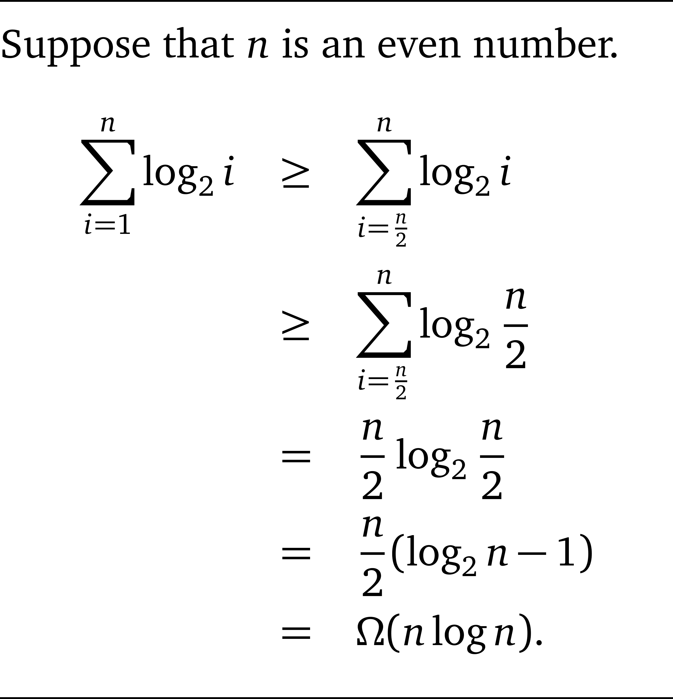

證明上頁等式(1)

Slide 35
Heapification有多難

Slide 36

Algorithm 3
Bottom-up adjustment

Slide 37
由下而上的調整策略
1
2
3
4
5
6
7
8
9
10
11
12

Slide 38
例子: phases 1 ~ 7
1
1
2
3
12
4
4
3
2
5
7
6
8
7
11
10
13
6
9
5
8
9
10
11
12
13

Slide 39
例子: phase 8
1
1
2
3
12
4
4
3
2
5
9
6
8
7
11
10
13
6
7
5
8
9
10
11
12
13

Slide 40
例子: phase 9
1
1
2
3
12
4
4
3
13
5
9
6
8
7
11
10
2
6
7
5
8
9
10
11
12
13

Slide 41
例子: phase 10
1
1
2
3
12
4
4
11
13
5
9
6
8
7
3
10
2
6
7
5
8
9
10
11
12
13

Slide 42
例子: phase 11
1
1
2
3
12
9
4
11
13
5
7
6
8
7
3
10
2
6
4
5
8
9
10
11
12
13

Slide 43
例子: phase 12
1
1
2
3
13
9
4
11
12
5
7
6
8
7
3
10
2
6
4
5
8
9
10
11
12
13

Slide 44
例子: phase 13
1
13
2
3
12
9
4
11
6
5
7
6
8
7
3
10
2
6
4
5
8
9
10
11
12
13

Slide 45
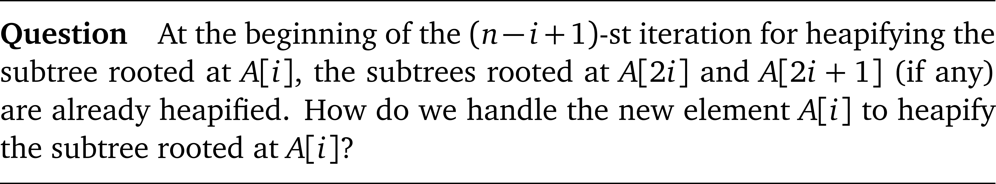
Each phase

Slide 46
如何處置A[i]
i
3
2i
2i + 1
13
12
4i
9
6
4i+1
10
4i+2
11
4i+3
1
2
4
5
8
7
8i
8i+1
8i+2
8i+3
8i+4
8i+5

Slide 47
幫【較重子孫路徑】排序
3
13
12
9
6
10
11
1
2
4
5
8
7
13
9
12
Correctness?
3
6
10
11
1
2
4
5
8
7

Slide 48
Four types of edges
3
13
12
9
6
10
11
1
2
4
5
8
7
13
9
12
3
6
10
11
1
2
4
5
8
7

Slide 49
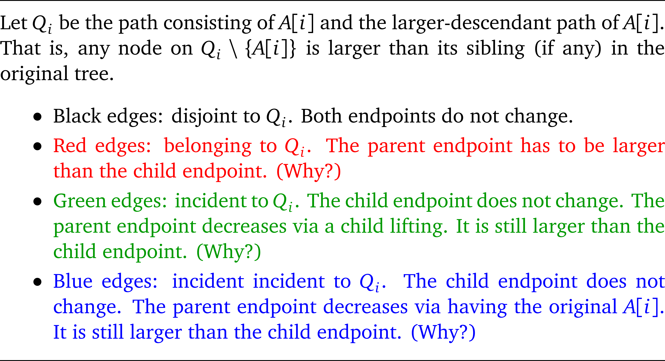
Correctness

Slide 50
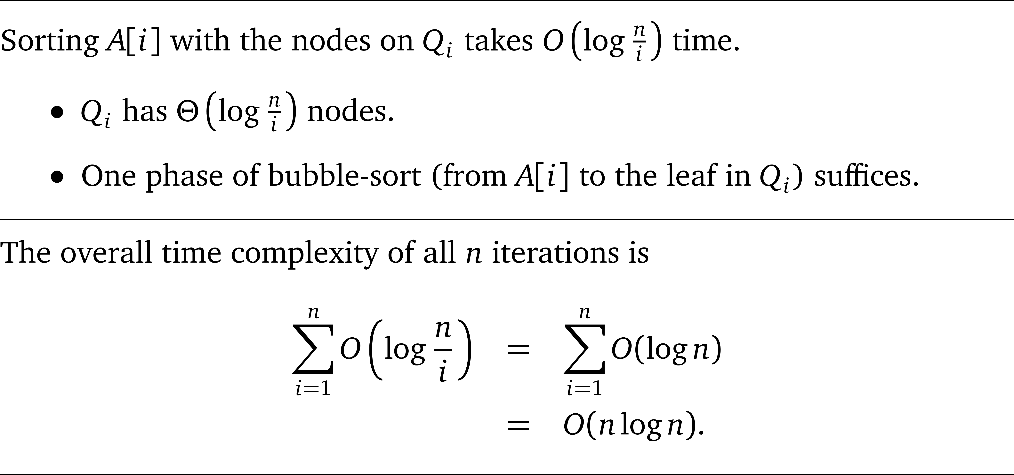
時間複雜度

Slide 51

有沒有高估?
Is the analysis tight?

Slide 52

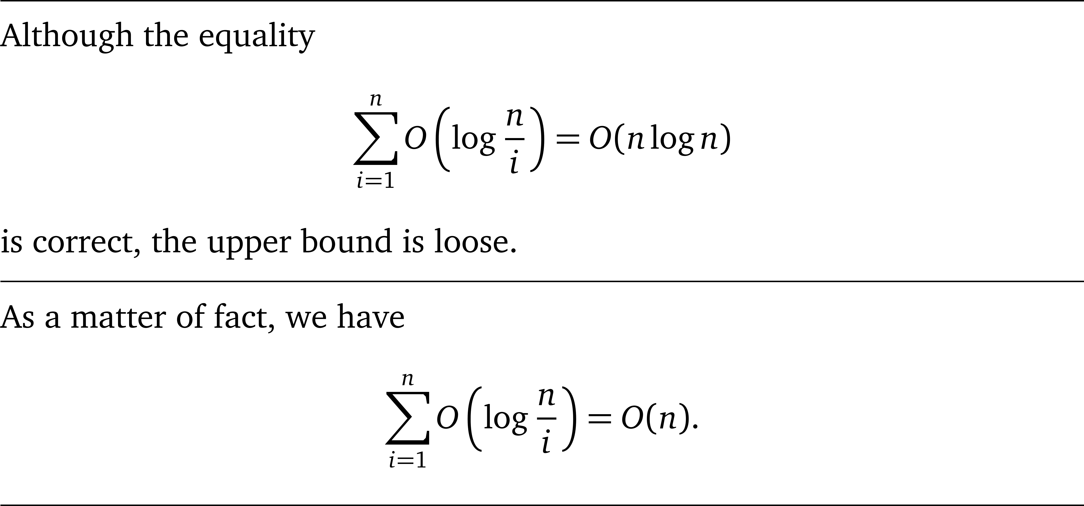
Surprise!!

Slide 53
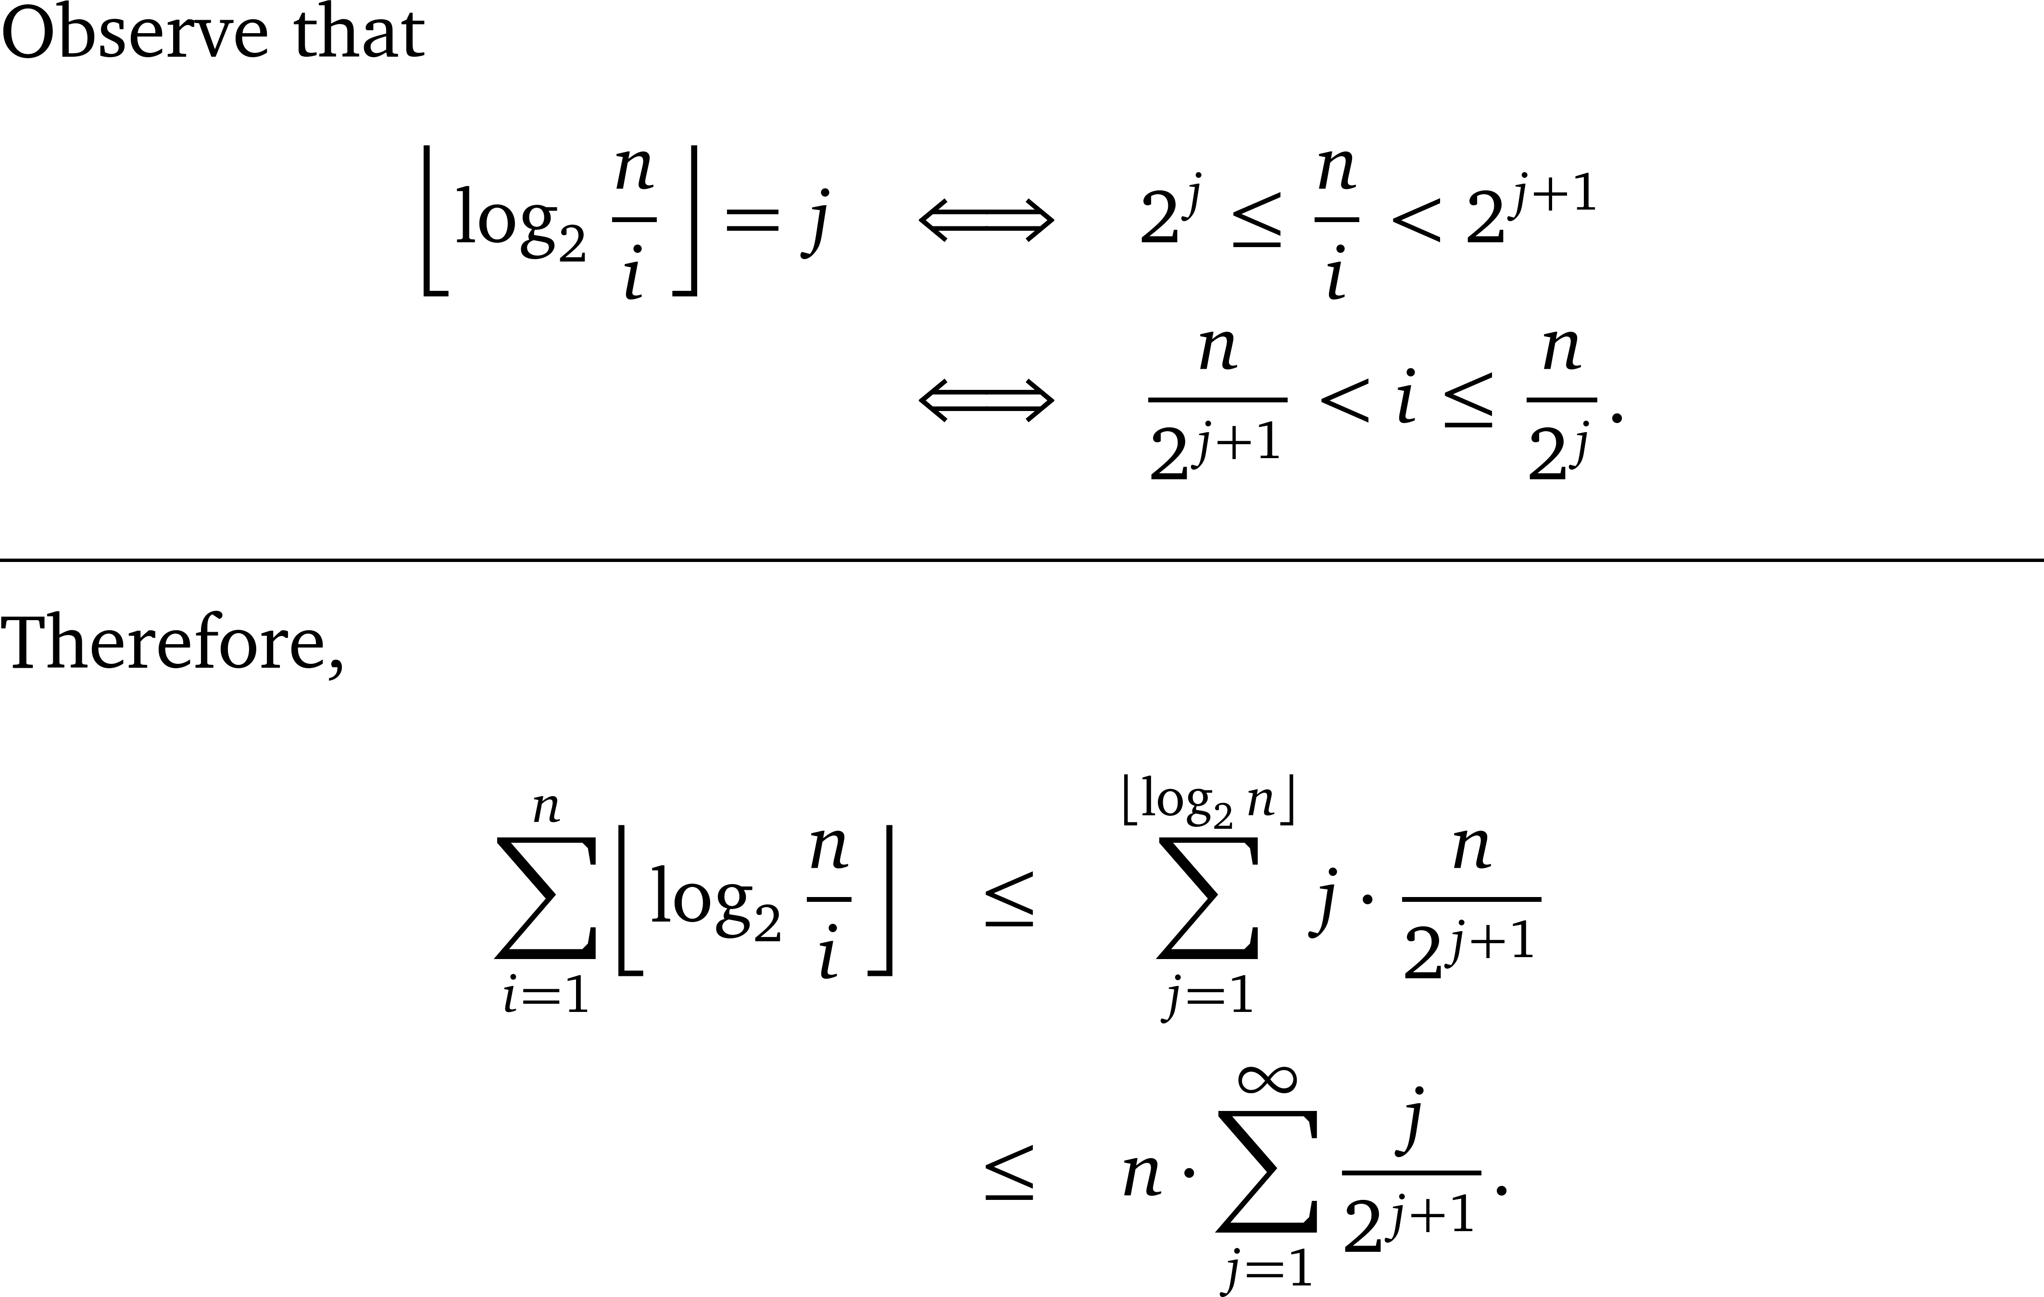

A more careful analysis

Slide 54
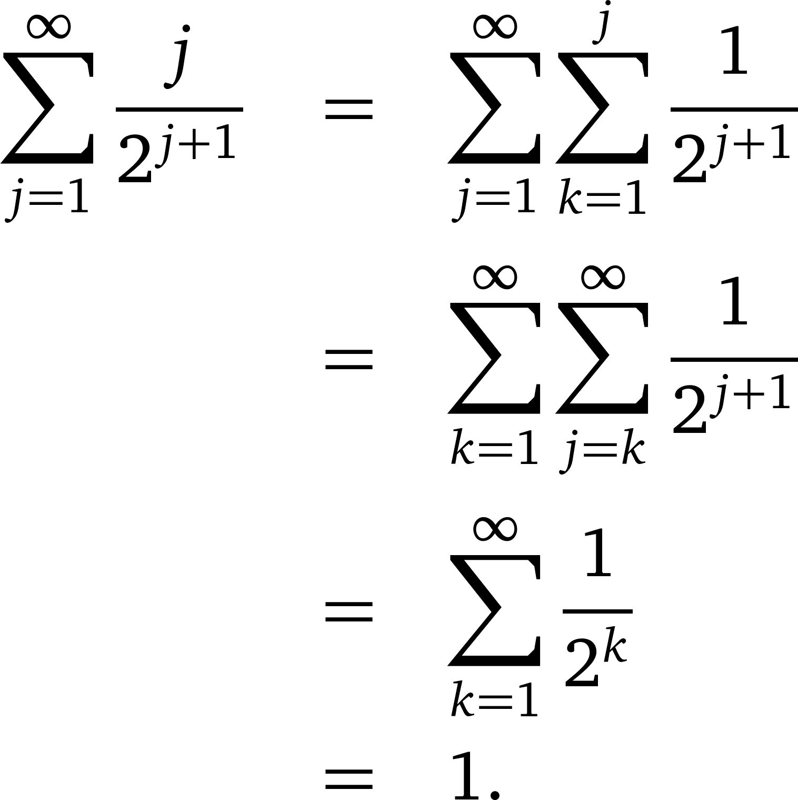
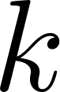



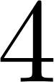



A pleasant surprise!!

Slide 55
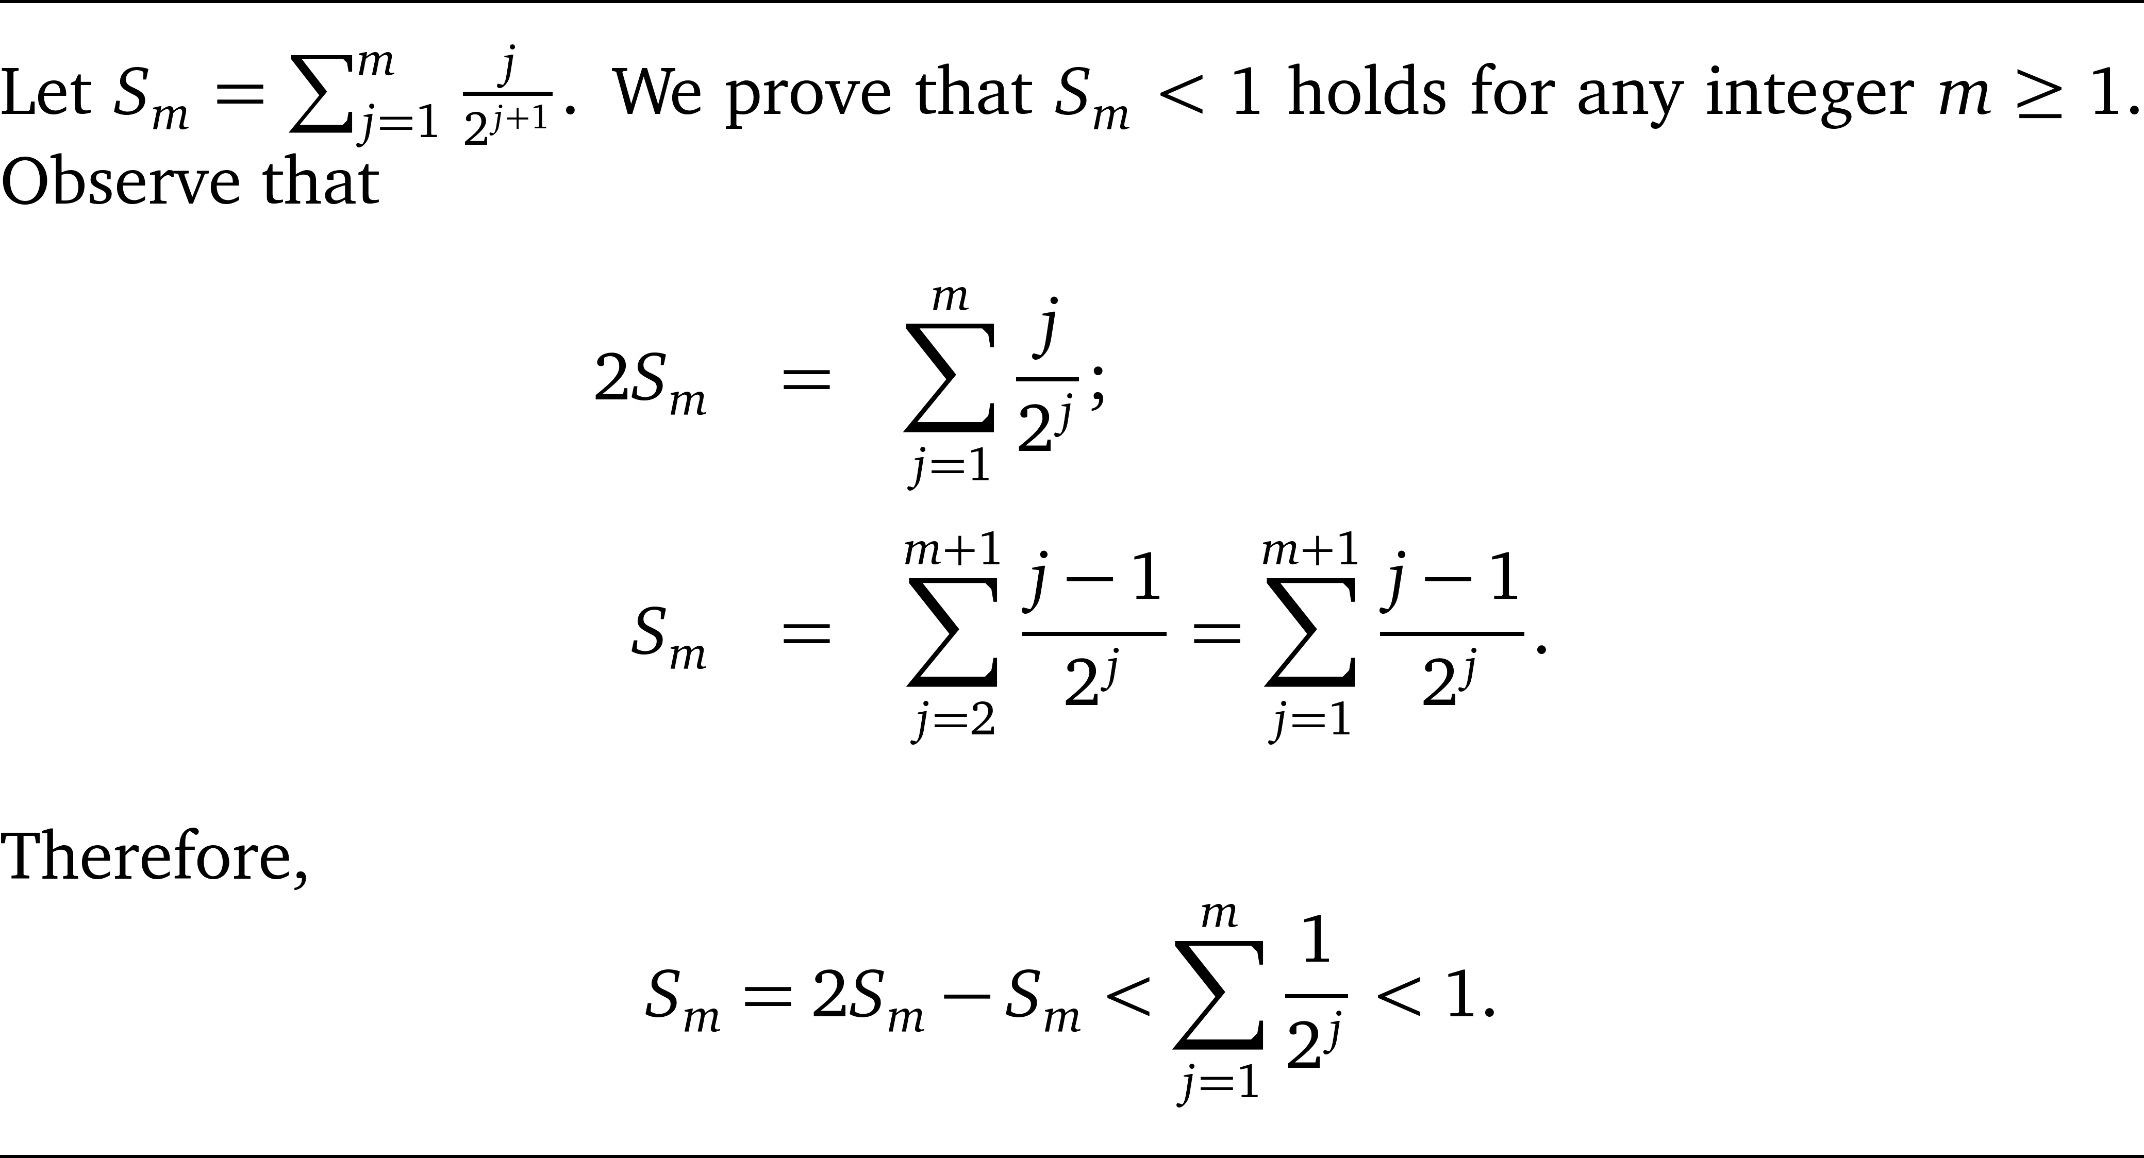
An alternative proof

Slide 56

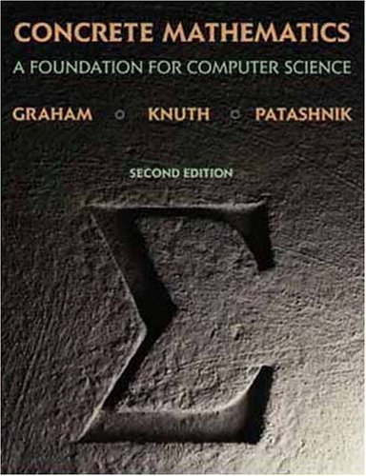


Wanna learn more tricks?

Slide 57
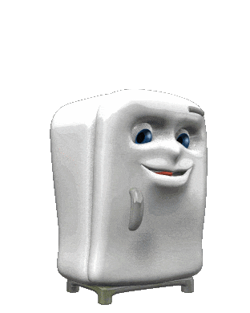
Heapification有多難

Slide 58

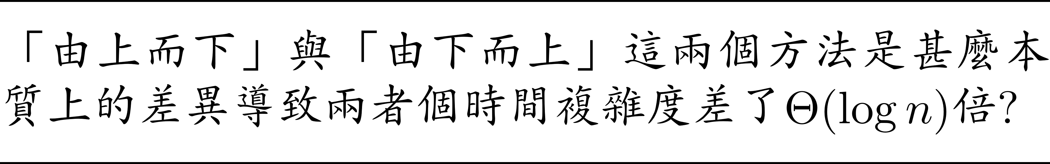
想一想

Slide 59

Outline for part 2
Amortized analysis （分攤式分析）
Three examples:
Binary counter
Dynamic heapified array
Dynamically resized stack

Slide 60
Amortized analysis
Suppose that we apply a sequence of n operations on a data structure. We know that each operation takes O(n) time in the worst case, so these n operations take O(n²) time.
Can this be an over-estimate?
What if only a constant number of these n operations take O(n) time and the rest of them take O(1) time?

Slide 61

Example 1
Binary counter

Slide 62
Increment
00000
00001
00010
00011
00100
00101
00110
00111
01000
01001
01010
01011
01100
01101
01110
01111
10000

Slide 63
Question

Slide 64
Aggregate approach

Slide 65
Credit approach
每次將0變成1的時候，都付兩塊錢
一塊錢支付0變成1的費用
一塊錢先寄放在這個1那裡
每次將1變成0的時候，直接拿預先放在1那裡的那一塊錢來支付費用.所以不用再花錢
每個increment
雖然都會把若干個1變成0，但是這些都「免費」
剛剛好會把一個0變成1，所以恰好花兩塊錢
這n個increment剛好花2n塊錢（而且有剩）。

Slide 66
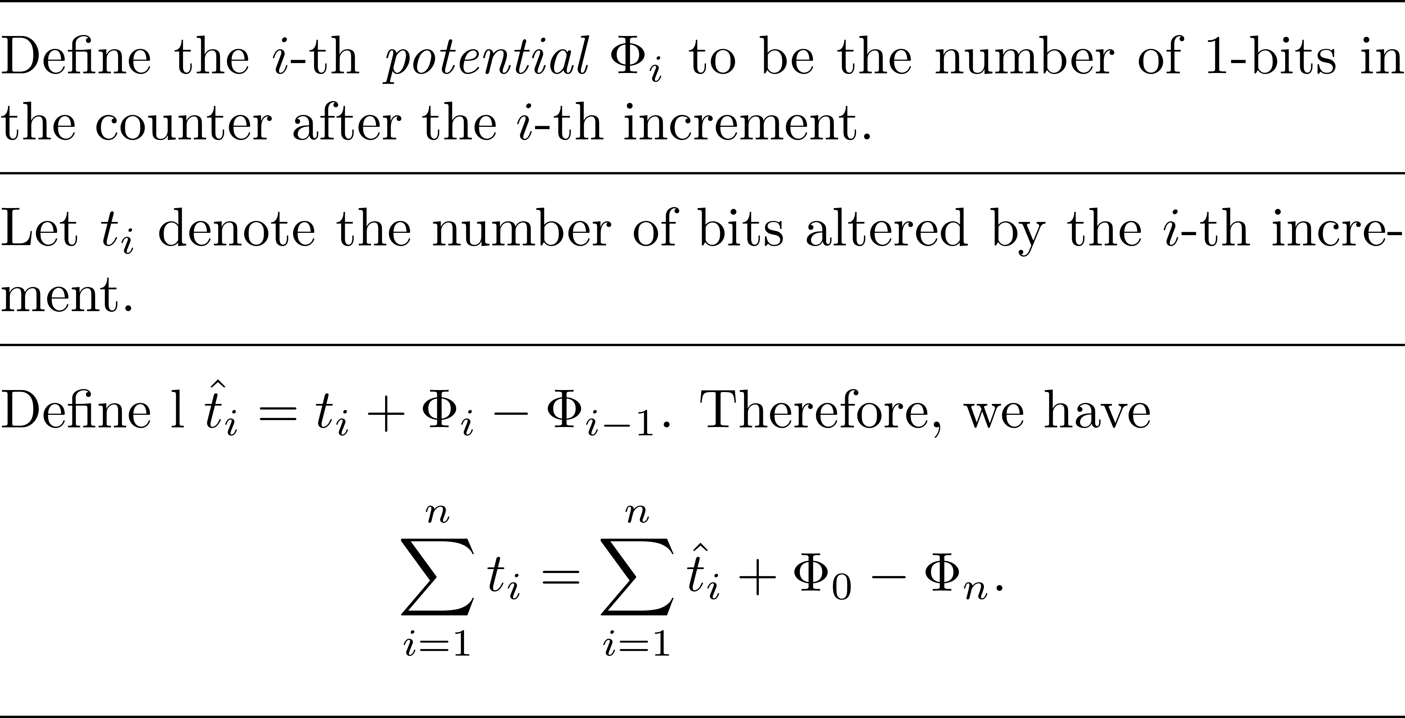
Potential-function approach

Slide 67

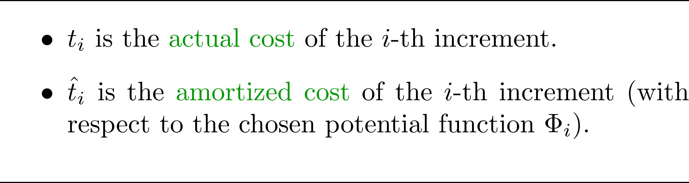
兩種費用

Slide 68
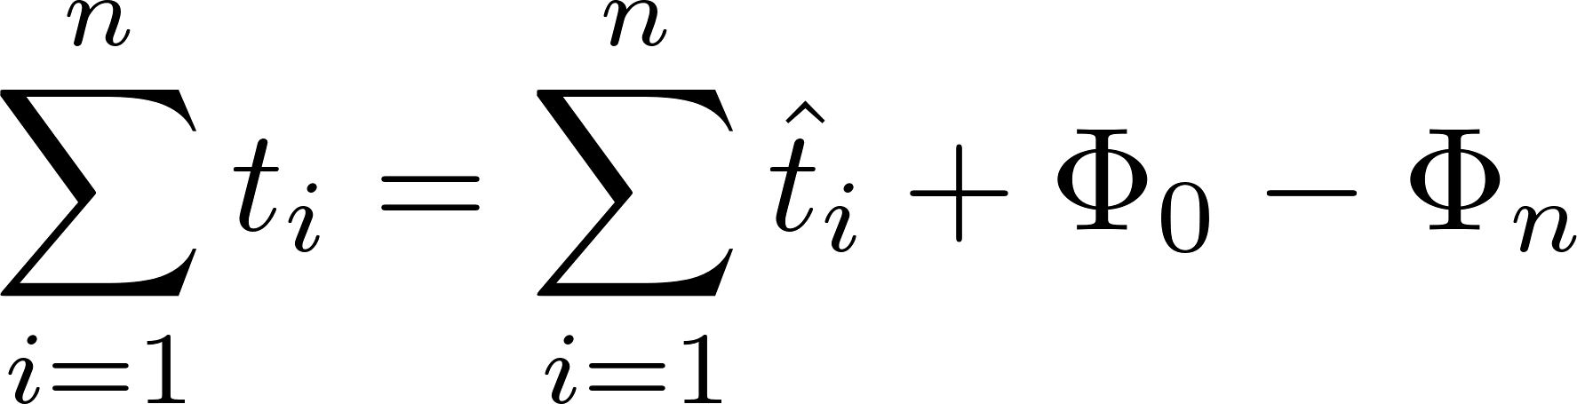
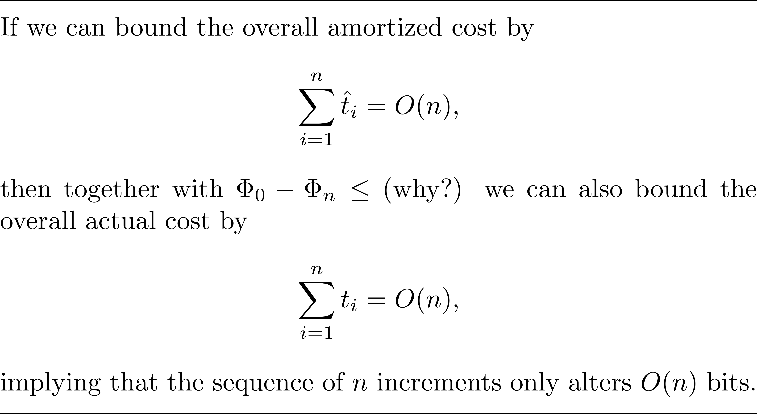

Slide 69
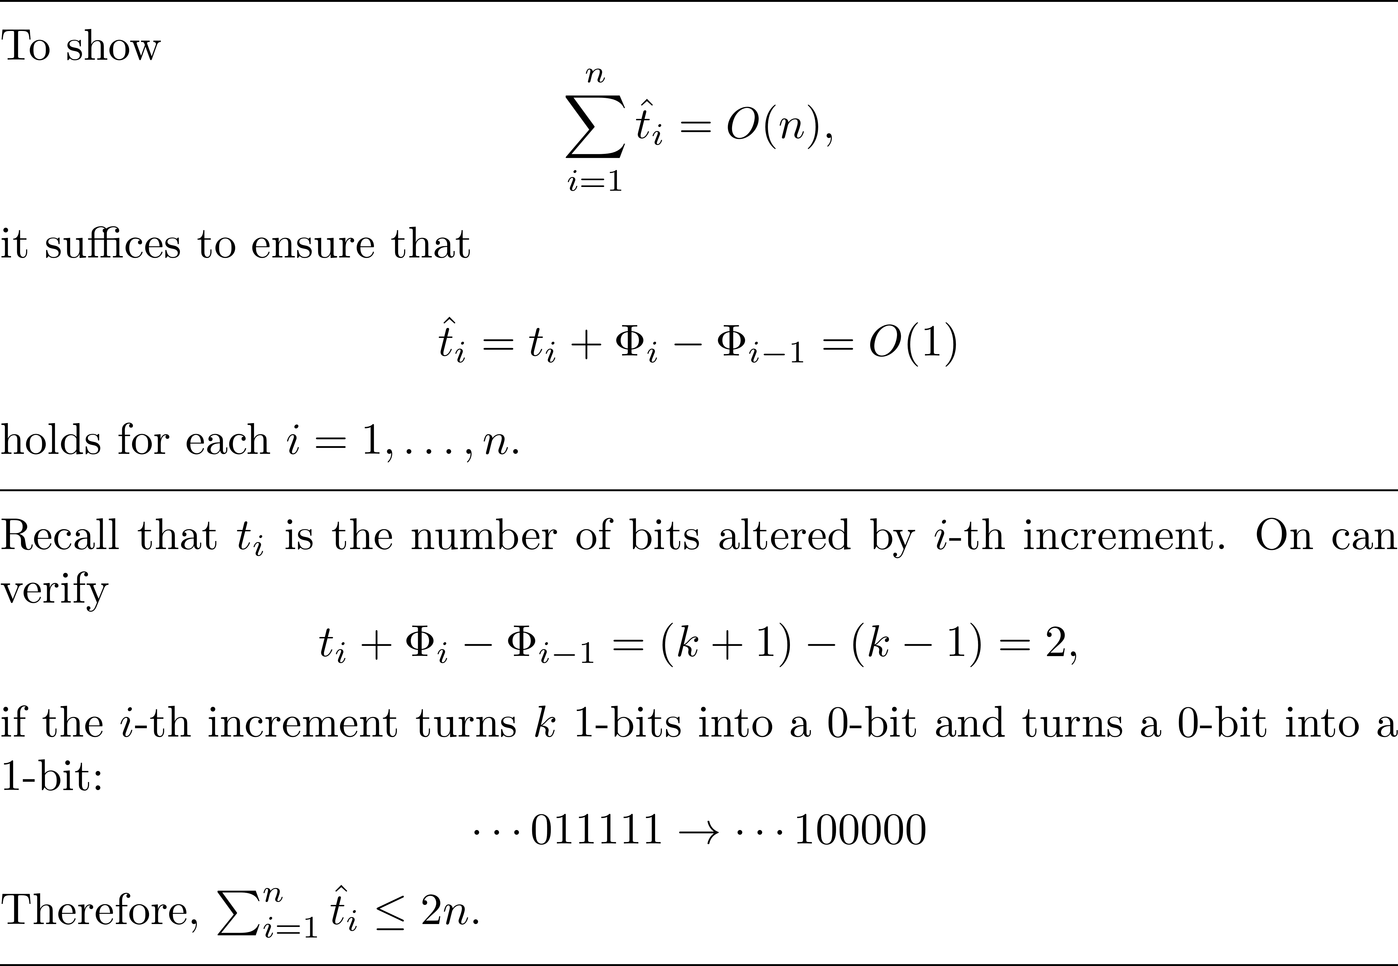

Slide 70
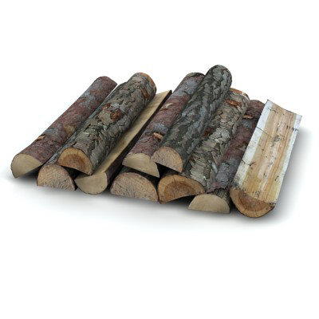
Example 2
Dynamic heapified array

Slide 71
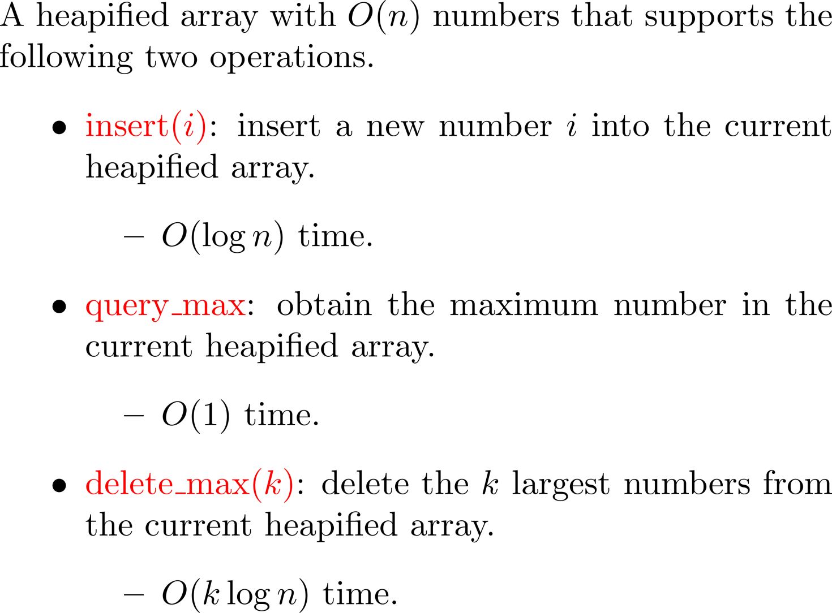
Heapified array

Slide 72
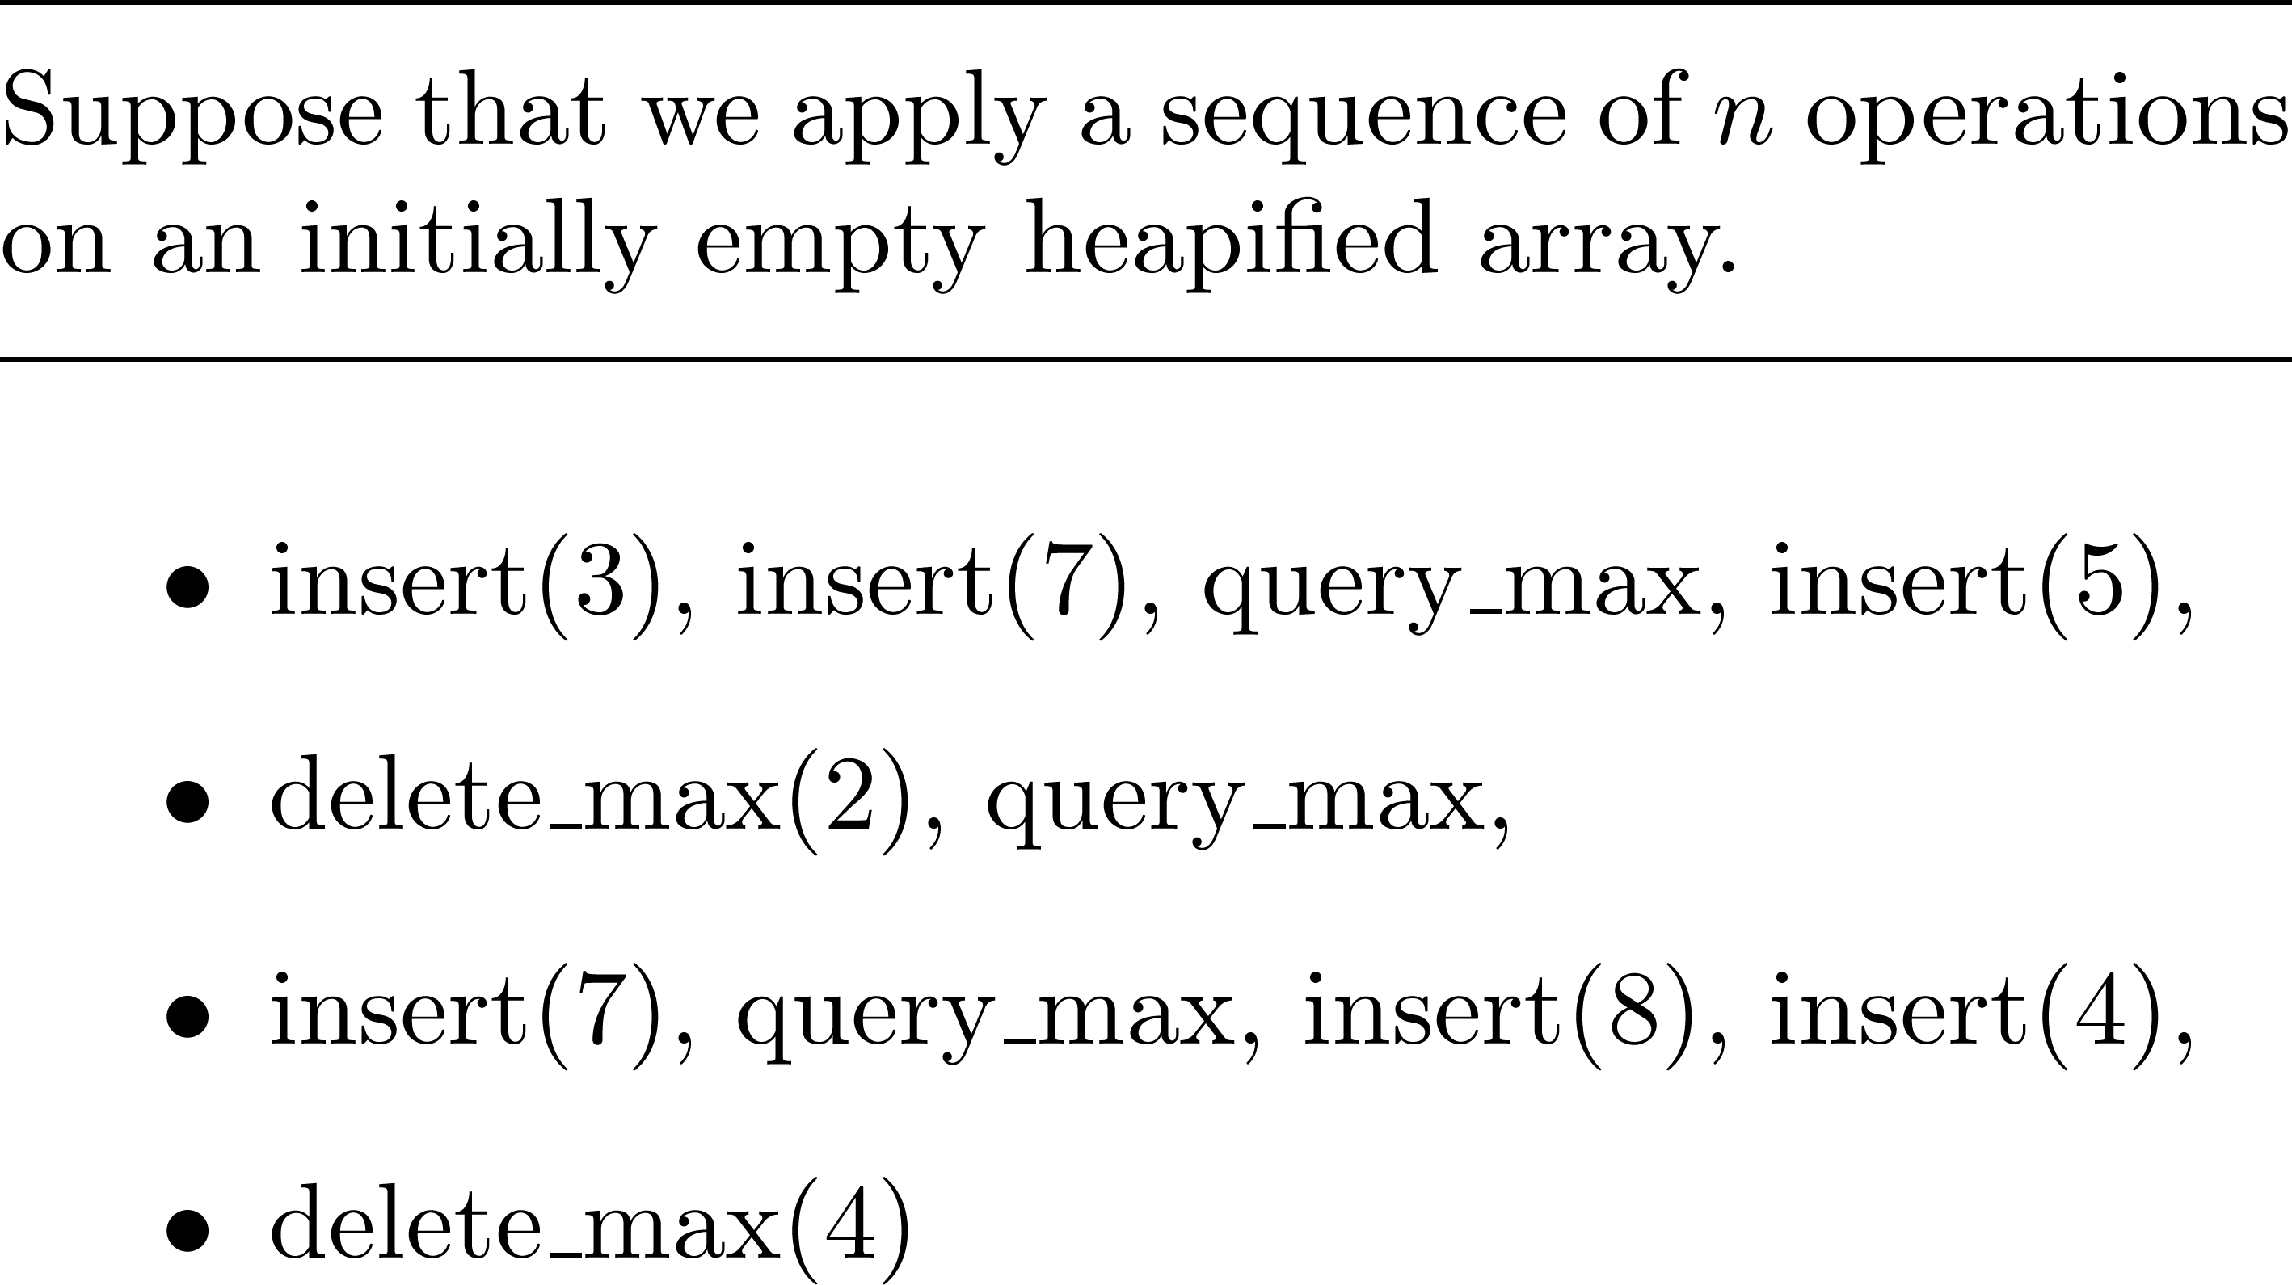
A sequence of operations

Slide 73
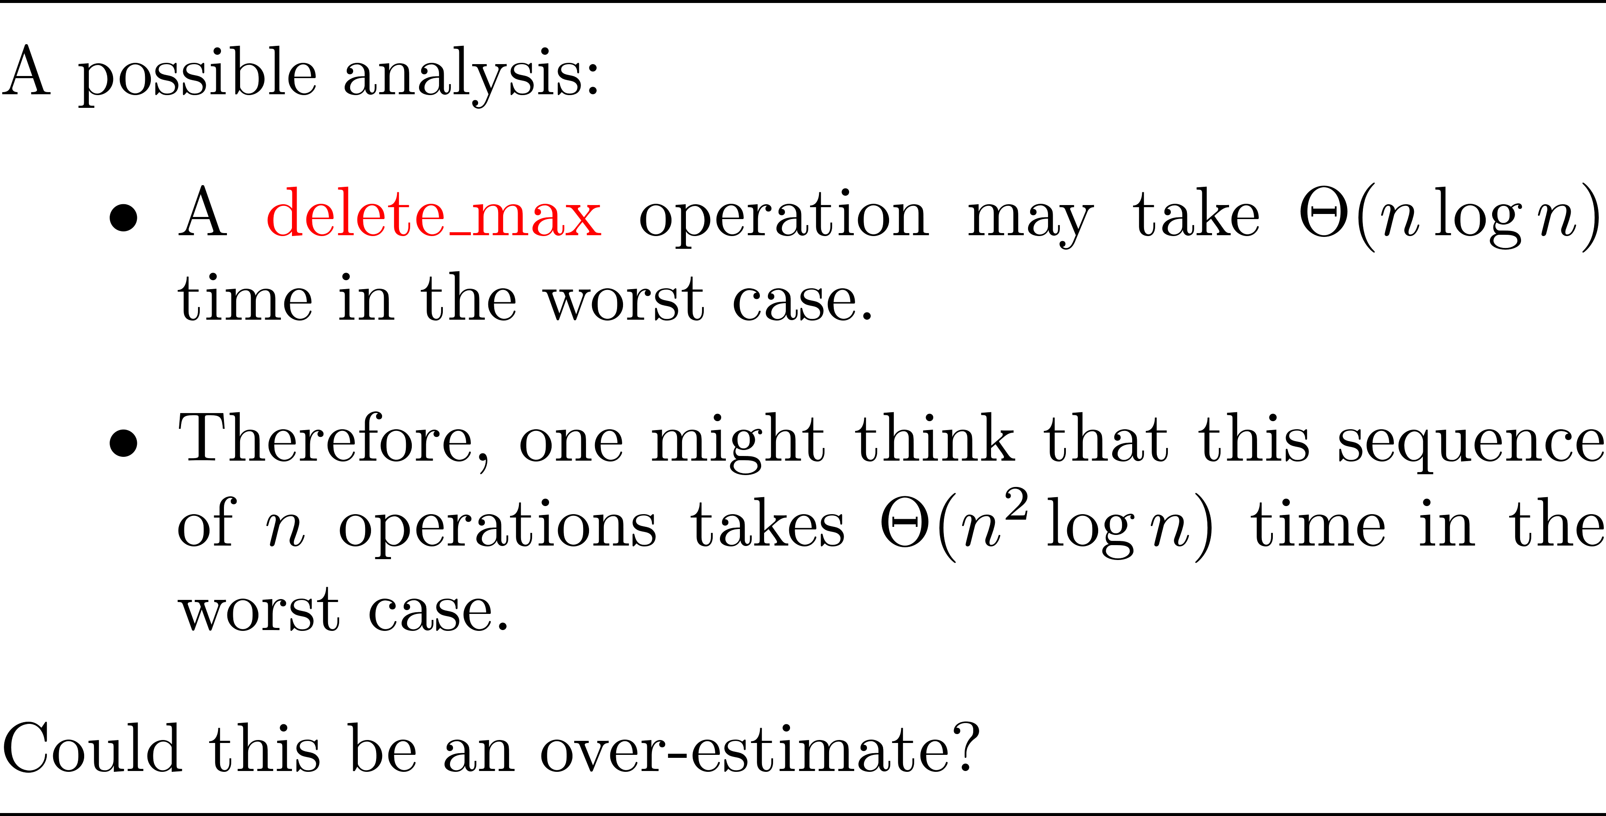
時間複雜度

Slide 74
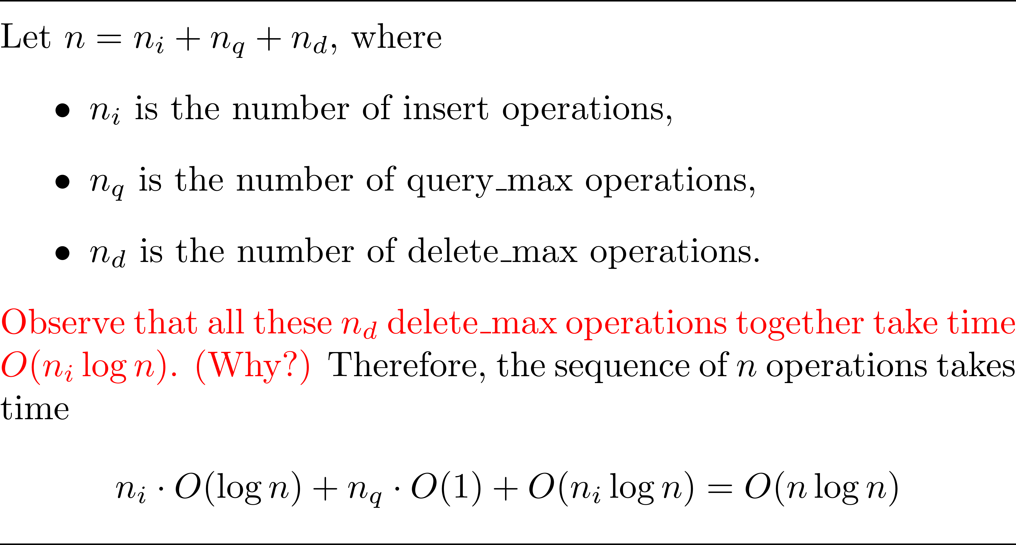
分攤式分析: 比較小心的估計

Slide 75

上頁WHY的原因
要怎麼刪除，先那麼塞. ☺
delete_max所能刪除的數字總個數不可能超過從頭到尾曾經被insert進入資料結構的數字總個數.

Slide 76
第二種分攤是分析的想法
想像每一次花O(log n)時間藉著insert這個運算把數字放進資料結構的時候，預先多準備另一份O(log n)的時間給那個被放進資料結構的數字，往後這個數字遇到需要被delete_max刪除的時候，想像中的這個「預付」的這個時間就足夠支付。
因為query_max總是只花O(1)的時間，所以全部的時間是2n_{i} O(log n)+n_{q}O(1) = O(n log n).

Slide 77
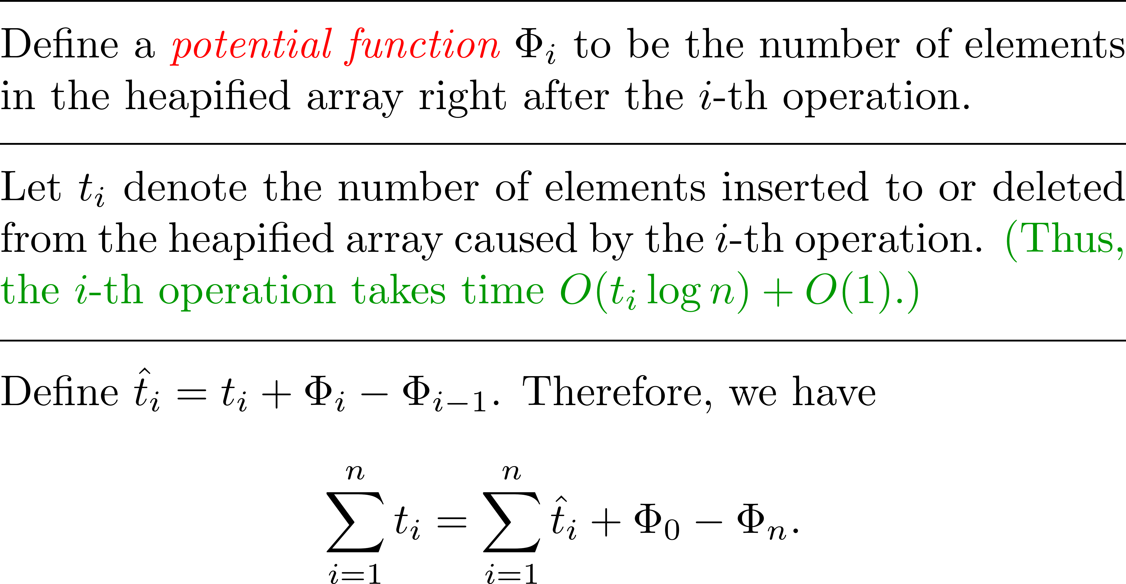
第三種分攤式分析的想法

Slide 78
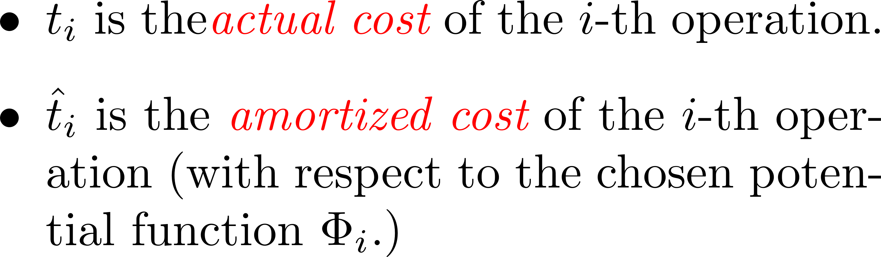
兩種費用

Slide 81
Delete_max

Slide 82
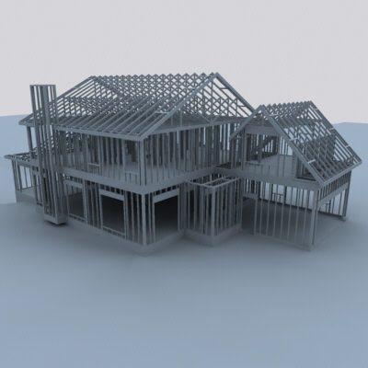
Example 3
Dynamically resized stack

Slide 83
Stack operations
Pop
Push(6)
6
6
4
4
7
7
5
5
3
3
2
2

Slide 84
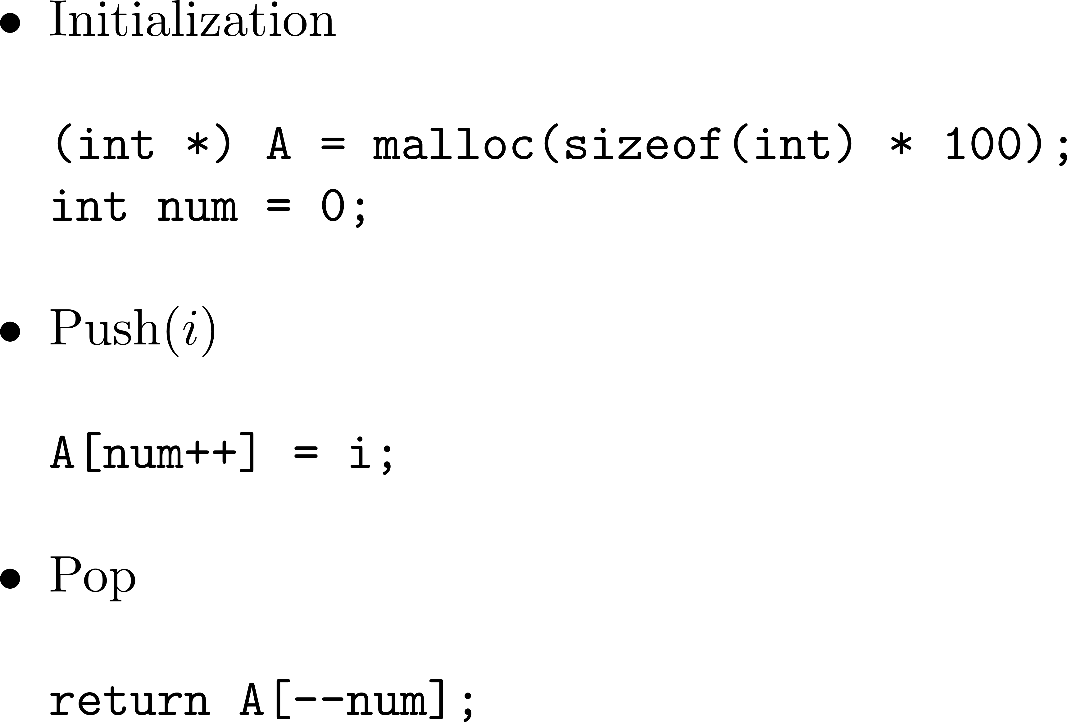
用ARRAY實作
三個operations都只要O(1) time.

Slide 85
如果100個欄位不夠用
必須另起爐灶：執行push(i)的時候，如果stack已經滿了(num == 100)，則
重新 malloc 一個更大（例如150個欄位）的array
將原有array當中的資料抄到新的array上面
free 掉原來array所佔的這塊空間.
必須花O(num) + O(1)的時間

Slide 86
如果欄位太多、資料太少
也可以另起爐灶：執行pop的時候，如果stack內的資料已經比array size小太多，不妨
重新 malloc 一個比較小的array
將原有array當中的資料抄到新的array上面
free 掉原來array所佔的這塊空間.
也是必須花O(num) + O(1)的時間

Slide 87
Resizing the array
Stack滿了，新的array應該變多大?
挑太大，浪費空間
挑得太小，則可能常常得花大量的時間作array expansion。
Stack中資料太少，新的array該變多小?

Slide 88
The challenge

Slide 89
A solution
滿了的時候，把array size加倍
當array只有四分之一滿的時候，把array size減半

Slide 90
滿了 → stack容量加倍
7
7
5
5
3
3
2
2

Slide 91
只剩1/4滿 → stack容量減半
7
5
3
3
2
2

Slide 92
Potential-function approach

Slide 93
A credit approach (駱家淮)
在不失一般性的狀況下，我們可以假設array一開始的時候剛好半滿。
每次push進一個element時花三塊錢：
一塊錢付給這個push的動作
兩塊錢存進銀行
每次pop出一個element時花兩塊錢：
一塊錢付給這個pop的動作
一塊錢存進銀行

Slide 94
Array expansion
Array滿了，需要作expansion，
則此時銀行裡庫存的錢，至少跟stack size一樣多（甚至可能更多）
因為從上一次array半滿的時候到現在作array expansion的過程中，至少得經過目前stack size之半數次的push，才可能讓array變滿。
所以可以用銀行裡的錢支付把資料抄到新陣列當中所需要的費用
完成之後，array又成為半滿的狀態

Slide 95

滿了 → stack容量加倍
7
7
5
5
3
3
2
2

Slide 96
Array reduction
Array只有四分之一滿，需要作reduction
則銀行裡存進去的錢，至少跟stack size一樣多（甚至可能更多）
因為從上一次array半滿的時候到現在，至少得經過目前stack size次的pop，才可能讓array變成四分之一滿。
所以可以用銀行裡的錢支付把資料抄到新陣列當中所需要的費用
完成之後，array又成為半滿的狀態

Slide 97
只剩1/4滿 → stack容量減半
7
5
3
3
2
2

Slide 98
Summary
使用家淮的分析法，每個push或pop的運算都只要花O(1) amortized cost。所以所有n個運算全部也還是能在O(n)的時間之內完成。
Array從頭到尾維持至少有四分之一滿的狀態，沒有浪費太多的空間。

Slide 99

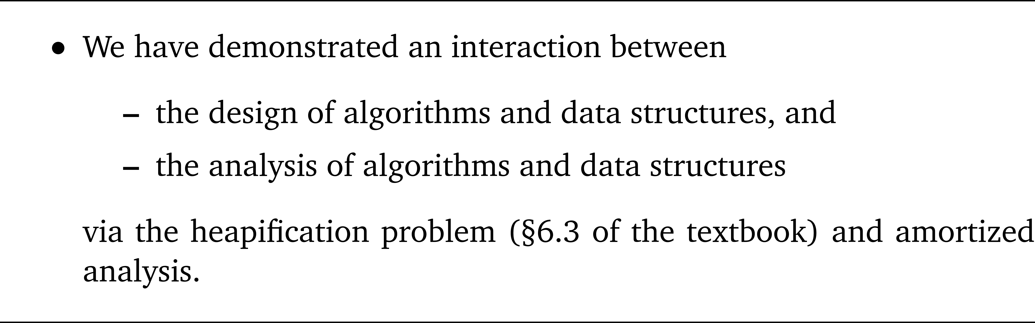
Conclusion

